Slide 1


Олимпиады, конкурсы, соревнования, состязания и иные мероприятия, направленные на выявление учебных достижений
Медицинский институт
МАРИЙСКИЙ
ГОСУДАРСТВЕННЫЙ
УНИВЕРСИТЕТ
Координатор образовательных испытаний – Невская Камилла Яшаровна,
преподаватель кафедры внутренних болезней 1
https://marsu.ru/education/units/foipo/index.php

Slide 2


Список студенческих олимпиад по медицинским дисциплинам, учитываемых в рейтинге университетов стран БРИКС, RAEX-100
МАРИЙСКИЙ
ГОСУДАРСТВЕННЫЙ
УНИВЕРСИТЕТ
Всероссийские | Сроки | Ответственные лица
Всероссийская олимпиада студентов «Я—профессионал» | сентябрь-ноябрь (регистрация), ноябрь-декабрь (отборочный этап), февраль – апрель (заключительный этап) | Некряченко Т.С. - старший преподаватель кафедры физиологии и патологии

Slide 3
Список студенческих олимпиад, конкурсов по медицинским дисциплинам, рекомендуемых для участия обучающихся
МАРИЙСКИЙ
ГОСУДАРСТВЕННЫЙ
УНИВЕРСИТЕТ
Международные | Сроки | Ответственные лица
VI Международная студенческая олимпиада по хирургии ФГБОУ ВО “Новосибирский государственный медицинский университет” Минздрава России | 10-12 декабря 2025 | Шорников А.И., канд.мед.н., доцент, заведующий кафедрой хирургических болезней
X Международная студенческая олимпиада по морфологии: анатомии и гистологии человека ФГБОУ ВО "Новосибирский государственный медицинский университет" Минздрава России | декабрь 2025 | Ведерников А.А., канд.биол.н., доцент заведующий кафедрой анатомии, топографической анатомии и оперативной хирургии

Slide 4
Список студенческих олимпиад, конкурсов по медицинским дисциплинам, рекомендуемых для участия обучающихся
МАРИЙСКИЙ
ГОСУДАРСТВЕННЫЙ
УНИВЕРСИТЕТ
Всероссийские | Сроки | Ответственные лица
V Всероссийская Олимпиада по терапии с международным участием ФГБОУ ВО СЗГМУ им. И.И. Мечникова Минздрава России | 25-27 марта 2026 | Командышко Т.А., старший преподаватель кафедры внутренних болезней №2
Всероссийская олимпиада по геронтологии гериатрии Российский геронтологический научно-клинический центр, Москва | май 2026 | Командышко Т.А., старший преподаватель кафедры внутренних болезней №2
Всероссийская кардиологическая олимпиада ФГБУ НМИЦ им. В. А. Алмазова Минздрава России | май 2026 | Командышко Т.А., старший преподаватель кафедры внутренних болезней №2

Slide 5
Список студенческих олимпиад, конкурсов по медицинским дисциплинам, рекомендуемых для участия обучающихся
МАРИЙСКИЙ
ГОСУДАРСТВЕННЫЙ
УНИВЕРСИТЕТ
Всероссийские | Сроки | Ответственные лица
X Всероссийская Олимпиада по акушерству и гинекологии им. В.С. Персианинова. ФГАОУ ВО РНИМУ им. Н.И. Пирогова Минздрава России | март 2026 | Денисова Т.Г., д-р мед.н., заведующий кафедрой педиатрии, акушерства и гинекологи
Алмазовский молодежный медицинский форум. ФГБУ НМИЦ им. В.А. Алмазова Минздрава России | апрель-май 2026 | Денисова Т.Г., д-р мед.н., заведующий кафедрой педиатрии, акушерства и гинекологи
VIII Всероссийская студенческая олимпиада по анатомии человека. ФГБОУ ВО «Чувашский государственный университет имени И.Н. Ульянова» | октябрь 2025 | Ведерников А.А., канд.биол.н., заведующий кафедрой анатомии, топографической анатомии и оперативной хирургии

Slide 6
Список студенческих олимпиад, конкурсов по медицинским дисциплинам, рекомендуемых для участия обучающихся
МАРИЙСКИЙ
ГОСУДАРСТВЕННЫЙ
УНИВЕРСИТЕТ
Всероссийские | Сроки | Ответственные лица
Открытая студенческая олимпиада по анатомии человека ФГОБОУ ВО «Первый Санкт-Петербургский государственный медицинский университет имени академика И.П. Павлова» | Май 2026 | Ведерников А.А., канд.биол.н., заведующий кафедрой анатомии, топографической анатомии и оперативной хирургии
Всероссийская олимпиада студентов- медиков "Медикал квест» ФГАОУ ВО "Казанский (Приволжский) федеральный университет" | ноябрь 2025 | Шорников А.И., канд.мед.н., доцент, заведующий кафедрой хирургических болезней
Всероссийская студенческая олимпиада по хирургии имени академика М.И. Перельмана (региональный этап). ФГБОУ ВО “Пензенский государственный университет” | декабрь 2025 | Шорников А.И., канд.мед.н., доцент, заведующий кафедрой хирургических болезней
Всероссийской олимпиады с международным участием «Оперативная хирургия органов малого таза». ФГБОУ ВО “Тюменьский государственный медицинский университет” Олимпиада с международным участием «Новые хирургические вызовы России-25», Уфа | ноябрь-декабрь 2025 22-24 мая 2026 | Шорников А.И., канд.мед.н., доцент, заведующий кафедрой хирургических болезней Шорников А.И., канд.мед.н., доцент, заведующий кафедрой хирургических болезней

Slide 7
Список студенческих олимпиад, конкурсов по медицинским дисциплинам, рекомендуемых для участия обучающихся
МАРИЙСКИЙ
ГОСУДАРСТВЕННЫЙ
УНИВЕРСИТЕТ
Внутренняя | Сроки | Ответственные лица
Внутривузовская студенческая олимпиадная декада Медицинского института | 11-25 марта 2026 | Амирова Т.Х., канд.мед.н., доцент кафедры фундаментальной медицины Ведерников А.А., канд.биол.н., заведующий кафедрой анатомии, топографической анатомии и оперативной хирургии
История России | февраль-май 2026 | Иванов А.Г., заведующий кафедрой отечественной истории
Иностранный язык | февраль-май 2026 | Беляева Т.Н., заведующий кафедрой иноязычной речевой коммуникации
Философия | февраль-май 2026 | Мамонтова М.С., заведующий кафедрой философии и социально-культурных технологий
Экономика | февраль-май 2026 | Таныгина О.А., и.о. зав. кафедрой экономики и маркетинга
Русский язык и культура речи | февраль-май 2026 | Карташова Е.П., заведующий кафедрой русского языка и литературы
Основы российской государственности | февраль-май 2026 | Лежнина Е.В., доцент кафедры всеобщей истории
Правоведение | февраль-май 2026 | Мурзанов И.А., доцент кафедры теории и истории государства и права

Slide 8
Образовательные кружки МИ
МАРИЙСКИЙ
ГОСУДАРСТВЕННЫЙ
УНИВЕРСИТЕТ
Наименование | Сроки | Ответственные лица
Студенческий научный кружок по анатомии человека https://vk.com/anatomy.club.marsu?from=groups | сентябрь 2025 - май 2026 | Ведерников А.А., канд.биол.н., заведующий кафедрой анатомии, топографической анатомии и оперативной хирургии
СНК кафедры хирургических болезней МарГУ «Эскулап» https://vk.com/surgeryclubmarsu | сентябрь 2025 – май 2026 | Шорников А.И., канд.мед.н., заведующий кафедрой хирургических болезней Марийского государственного университета, доцент.
СНК по офтальмологии https://vk.com/marsu_ophthalm?from=groups | сентябрь 2025 – май 2026 | Акберова Г.Э., канд.мед.н., доцент кафедры хирургических болезней

Slide 9
Образовательные кружки МИ
МАРИЙСКИЙ
ГОСУДАРСТВЕННЫЙ
УНИВЕРСИТЕТ
Наименование | Сроки | Ответственные лица
СНК по педиатрии https://vk.com/child.disease.marsu?from=groups | сентябрь 2025 - май 2026 | Челядникова Ю.А., преподаватель кафедры анатомии, топографической анатомии и оперативной хирургии; ординатор специальности «Педиатрия»
СНК по терапии https://vk.com/therapy.team?from=groups | сентябрь 2025 – май 2026 | Староста: Храмов А.А., студент 5 курса специальности 31.05.01 Лечебное дело
СНК по гериатрии https://vk.com/geriatricsclub | сентябрь 2025 – май 2026 | Командышко Т.А., старший преподаватель кафедры внутренних болезней №2

Slide 10
Образовательные кружки МИ
МАРИЙСКИЙ
ГОСУДАРСТВЕННЫЙ
УНИВЕРСИТЕТ
Наименование | Сроки | Ответственные лица
СНК по акушерству и гинекологии https://vk.com/club.aig.marsu?from=groups | сентябрь 2025 - май 2026 | Денисова Т.Г., д-р мед.н., заведующий кафедрой педиатрии, акушерства и гинекологи
СНК по латинскому языку | сентябрь 2025 – май 2026 | Хабибуллина Ф.Я., доцент кафедры фундаментальной медицины, канд.пед. наук Иванова И.Г., доцент кафедры фундаментальной медицины, канд. филол. наук

Slide 11
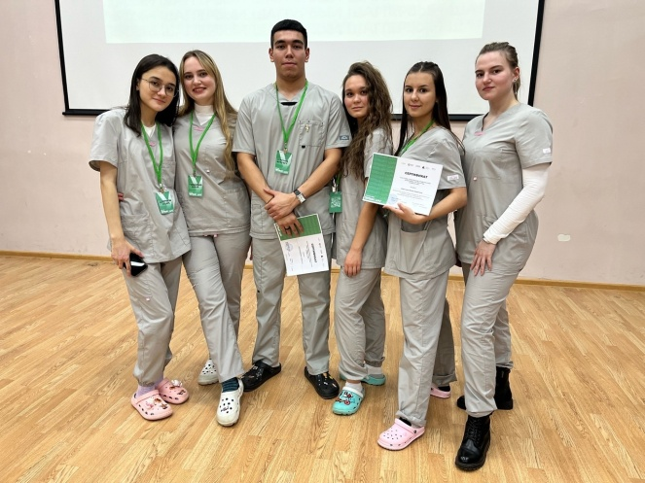
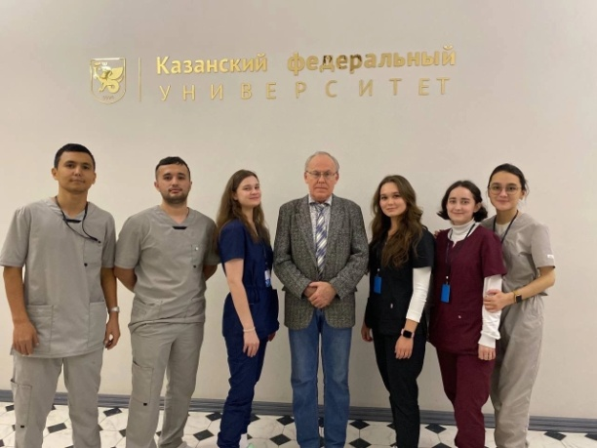
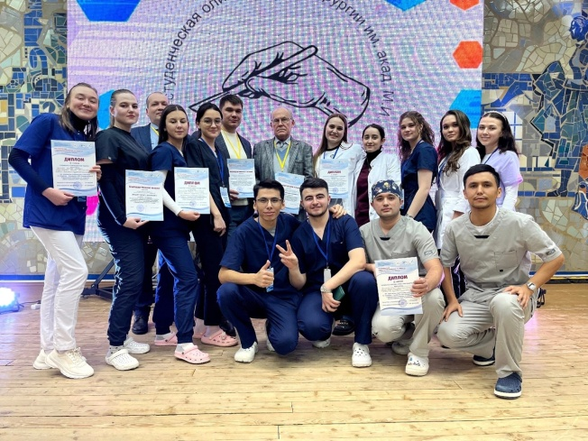
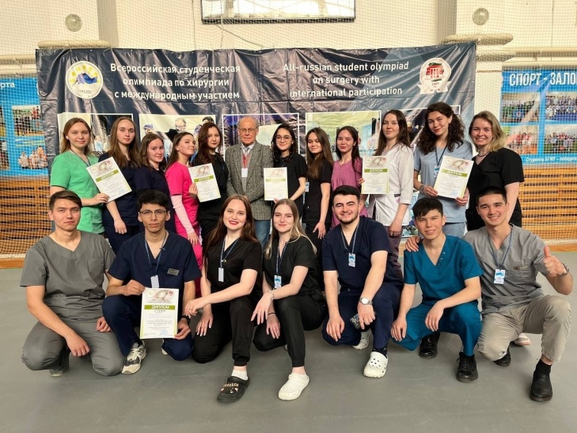
Победы студентов
ХИРУРГИЯ
Олимпиада “Medical Quest” для студентов-медиков. 1 место в «Абдоминальной хирургии», 3 место в конкурсе «Нейрохирургия». (13-14 октября 2023
ПОВОЛЖСКАЯ СТУДЕНЧЕСКАЯ ОЛИМПИАДА ПО ХИРУРГИИ “ПЕРВЫЙ ШАГ”. 1 место – «АКШ» Хаерова Айсылу и Джамалова Севара, 2 место – «Шов нерва» Хаерова Айсылу и Джамалова Севара, 2 место – «Знание хирургических инструментов» Хамитова Алина и Богданова Анна, 3 место – «Резекция желудка по Бильрот-1» Гибадуллина Лилия и Джамалова Севара. (18-21 октября 2023)
XIII Поволжская студенческая олимпиада по хирургии - полуфинал XXXII Международной студенческой олимпиады по хирургии им. акад. М.И. Перельмана. 2 место в конкурсе «Вязание хирургических узлов»;
2 место в конкурсе «Ситуационная задача»;
3 место в конкурсе «Сердечно-легочная реанимация»;
3 место в конкурсе «Илеоцистопластика по Штудеру». (14-15 декабря 2023)
Олимпиада «Новые хирургические вызовы России-24» 2 место «Пластика митрального клапана» (Джамалова Севара Алишеровна, Косимова Наргиза Шароф кизи, Хаерова Айсылу Ильдаровна)
2 место «Ситуационная задача» (Агачева Анастасия Андреевна, Челядникова Юлия Алексеевна); 3 место «Интубация трахеи» (Садыкова Лилия Юнировна, Ёрмамадов Самсон Ёрмамадович); 3 место «Фото-видео конкурс» (Агачева Анастасия Андреевна, Челядникова Юлия Алексеевна); 3 место «Ситуационные задачи в анатомии» (Хусайнова Диляра Илдаровна, Челядникова Юлия Алексеевна); 3 место «Краниоэктомия с пластикой ТМО» (Хасанзода Парвиз, Джамалова Севара Алишеровна, Суюнов Комронбек Давронбекович) (16-18 мая 2024)
МАРИЙСКИЙ
ГОСУДАРСТВЕННЫЙ
УНИВЕРСИТЕТ

Slide 12
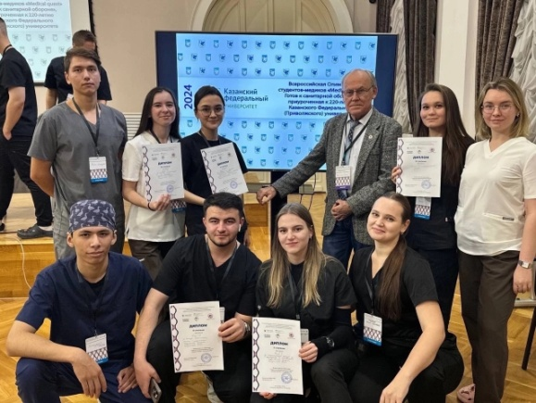
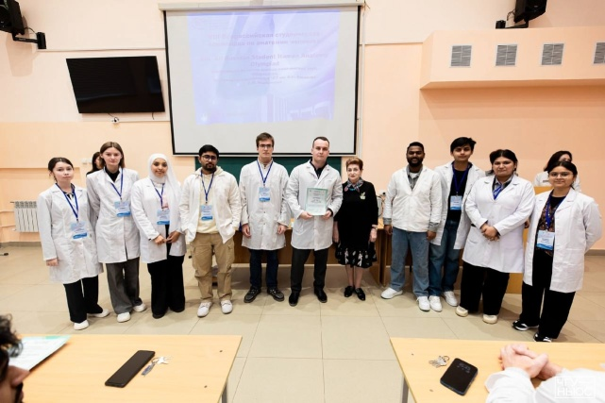
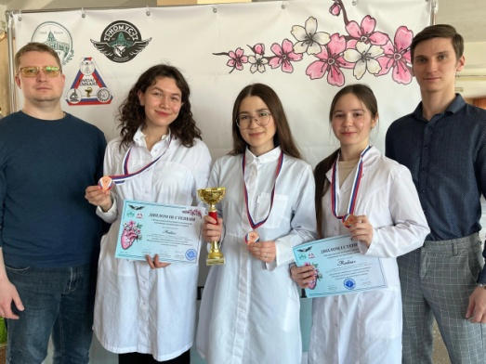
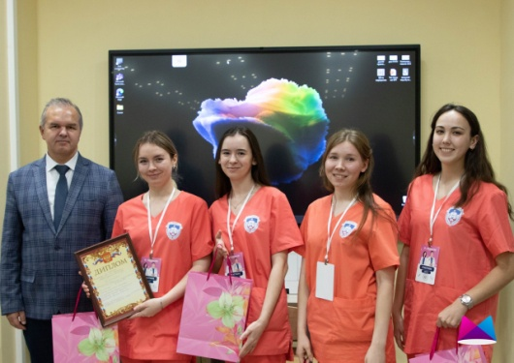
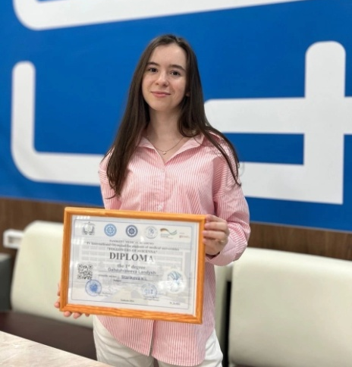
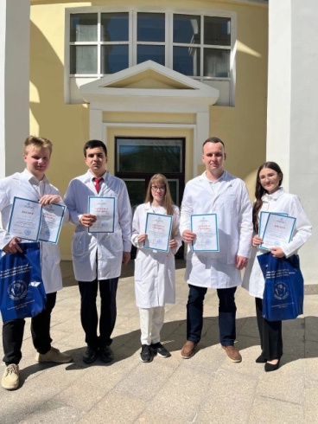
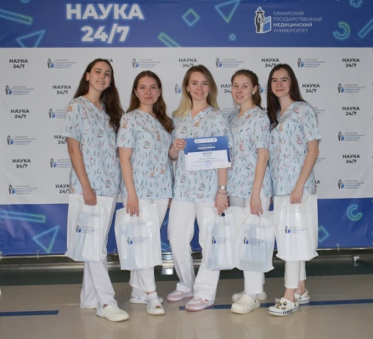
Победы студентов
ХИРУРГИЯ
1. Всероссийская олимпиада студентов медиков “Medical Quest”. 3 общекомандное место, 2 место за конкурс по сердечно-сосудистой хирургии; 2 место за конкурс «Неотложная помощь в кардиологии»; 2 место за теоретический конкурс по акушерству и гинекологии; 3 место за теоретический конкурс по хирургии; (2024)
АНАТОМИЯ
I Всероссийская весенняя олимпиада по анатомии в Омске. 3 общекомандное место. 22-23 марта 2024 г.
VII открытая студенческая олимпиада по анатомии ПСПбГМУ им. акад. И.П. Павлова. 2 место в практическом туре - Никитина Эльзана; 3 место в теоретическом туре - Смоленцев Артем; (16-18 мая 2024)
3 общекомандное место на международной олимпиаде по морфологии (анатомия и гистология), организованной НГМУ (декабрь 2024)
VIII Открытая студенческая олимпиада по анатомии на базе Первого Санкт-Петербургского государственного медицинского университета имени академика И. П. Павлова. Храмов Артём – 1 место в конкурсе «Своя игра» на столе Пирогова
Смирнова Наталья – 3 место в практическом туре
11 октября 2025 года на базе медицинского факультета ФГБОУ ВО "Чувашский государственный университет им. И.Н. Ульянова" состоялась VIII Всероссийская студенческая олимпиада по анатомии человека. По результатам олимпиады команда МарГУ заняла III место в анатомическом квизе
МАРИЙСКИЙ
ГОСУДАРСТВЕННЫЙ
УНИВЕРСИТЕТ

Slide 13
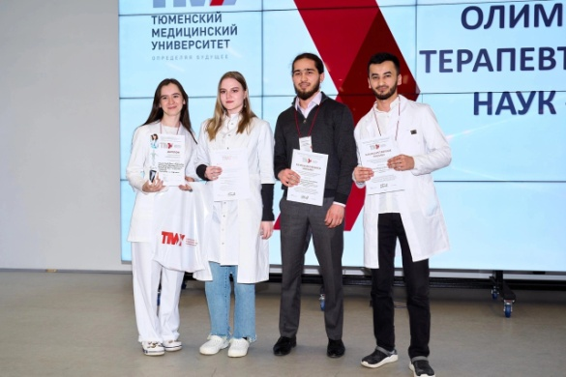
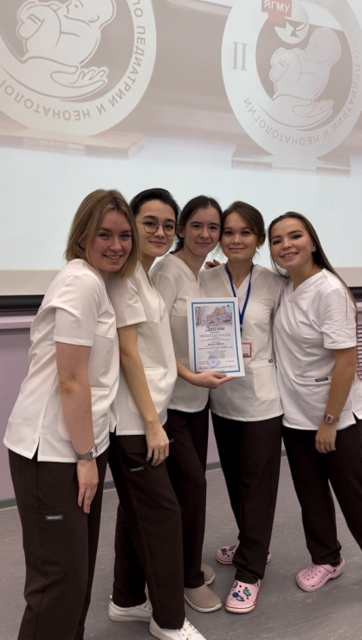
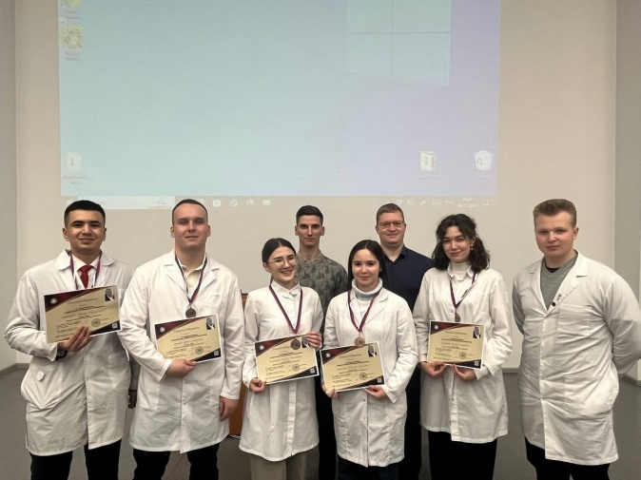
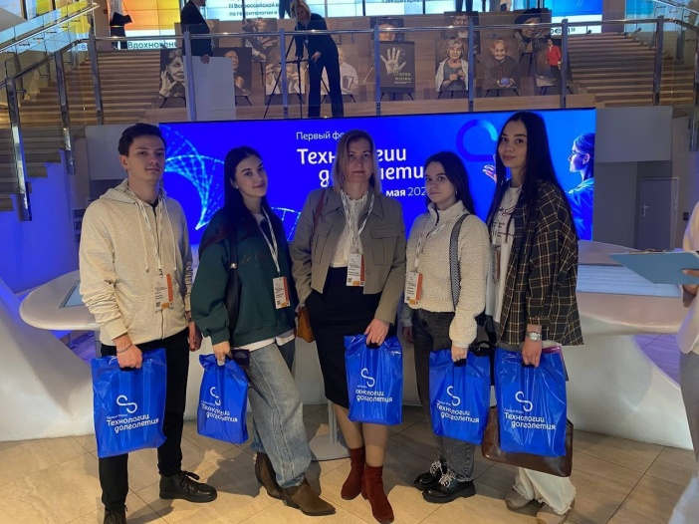

Победы студентов
ПЕДИАТРИЯ
Олимпиада Приволжского ФО по педиатрии г.Уфа. 1 общекомандное место (17 февраля 2024)
Команда Медицинского института МарГУ “Reborn” приняла участие в финале Олимпиады по педиатрии и неонатологии в городе Ярославль. (18-19 октября 2024)
Студентка 6 курса нашего института Габдулвалеева Ландыш признана знатоком педиатрии на VIII Олимпиаде по педиатрии! Олимпиада прошла на базе РНИМУ им.Н.И.Пирогова в рамках X Всероссийской конференции студентов и молодых ученых с международным участием «Педиатрические чтения».
I Всероссийской научно-практической Олимпиаде по педиатрии «Педиятрика». 2 общекомандное место (4-5 апреля 2024)
IV Международная предметная олимпиада «Последователи Авиценны», организованная Ташкентской Медицинской Академией. Габдулвалеева Ландыш стала победителем по пропедевтике детских болезней (16 апреля 2024)
ТЕРАПИЯ
Победа команды во II Всероссийской олимпиаде терапевтических наук-2024 в Тюменском Государственном Медицинском Университете. (апрель 2024)
Студент Медицинского института, Бабу Редди Литхиш Редди, занял почетное 3 место в Международном онлайн-конкурсе по терапии (внутренним болезням), организованном Северо-Западным государственным медицинским университетом имени И. И. Мечникова (г. Санкт-Петербург)(апрель 2025)
МАРИЙСКИЙ
ГОСУДАРСТВЕННЫЙ
УНИВЕРСИТЕТ

Slide 14
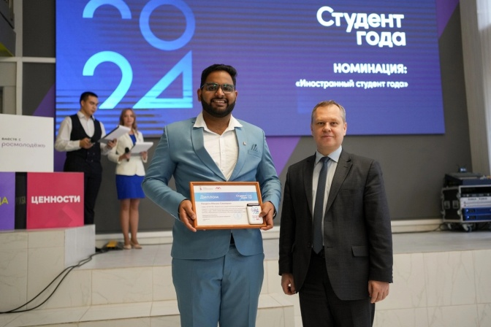
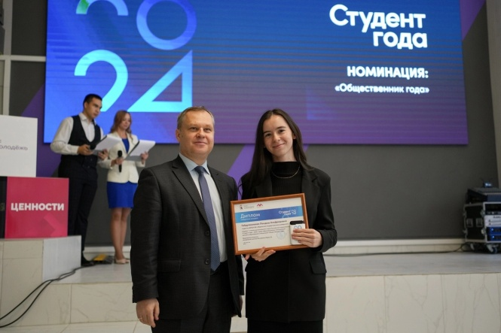
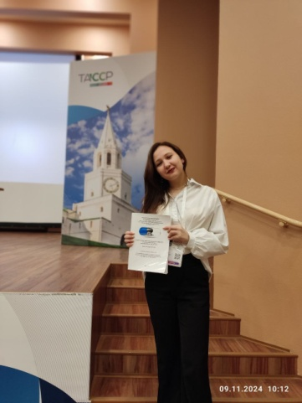
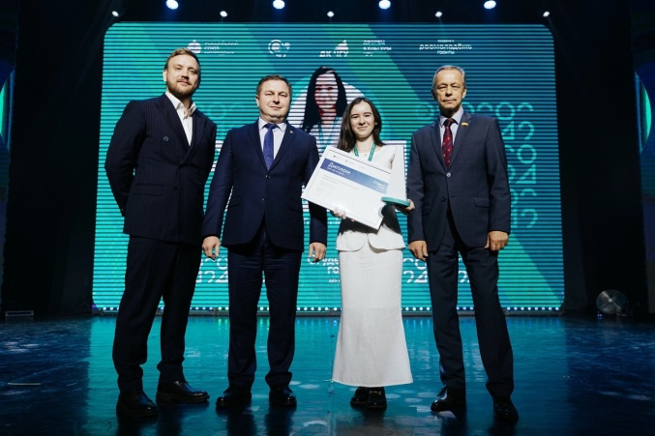
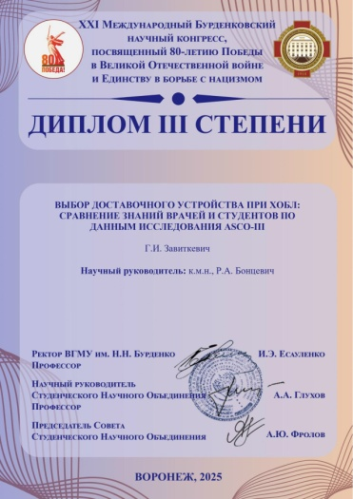
Победы студентов
ГЕРИАТРИЯ:
12 по 14 мая 2025 года в Москве прошел I Форум «Технологии долголетия», посвященный реализации национальных проектов «Продолжительная и активная жизнь», «Семья» и «Технологии здоровья».
ПРОЧЕЕ:
Студенты Медицинского института - победители и призёры Регионального этапа Российской национальной премии «Студент года - 2024» среди вузов! Номинация «Общественник года»: Ландыш Габдулвалеева — лауреат I степени; Номинация «Иностранный студент года»: Маниш Ландаге — лауреат III степени; Номинация «Добровольческое объединение года»: РО ВОД «Волонтёры-медики» Республики Марий Эл
Гран-при специального открытого трека «Студент года. Медики» Ландыш Габдулвалеева (ноябрь 2024)
Межрегиональная научно-образовательная конференция с международным участием «Пациент, врач, лекарство» (2024): Диплом I степени: Косимова Н.Ш., Ещанов Р.Б. Диплом II степени: Данилова М.С. Диплом II степени: Завиткевич Г. Диплом III степени: Ухова Э.С.
Георгий Завиткевич удостоен диплома 3 степени за доклад «ВЫБОР ДОСТАВОЧНОГО УСТРОЙСТВА ПРИ ХОБЛ: СРАВНЕНИЕ ЗНАНИЙ ВРАЧЕЙ И СТУДЕНТОВ ПО ДАННЫМ ИССЛЕДОВАНИЯ ASCO-III». XXI Международный Бурденковский научный конгресс, посвященный 80-летию Победы в Великой Отечественной войне и Единству в борьбе с нацизмом
МАРИЙСКИЙ
ГОСУДАРСТВЕННЫЙ
УНИВЕРСИТЕТ

